Slide 1
Chào mừng các em đến với tiết học!

Slide 2
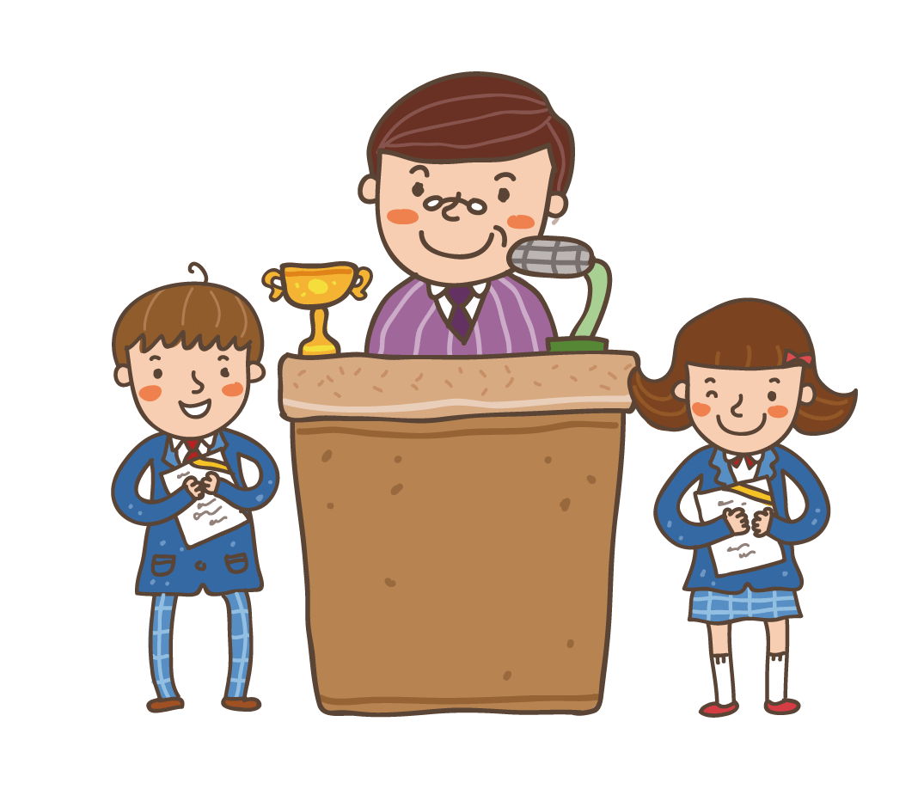
KHỞI ĐỘNG
Notes:
2

Slide 3
Chia sẻ về một lần mắc lỗi mà em nhớ nhất.

Slide 4
CHỦ ĐỀ 4: NHẬN LỖI VÀ SỬA LỖI
Bài 6: Nhận lỗi và sửa lỗi

Slide 5
1. Khám phá

Slide 6
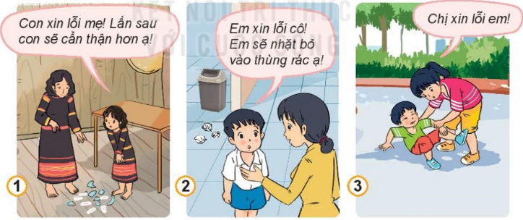
1. Khám phá biểu hiện của nhận lỗi và sửa lỗi
Quan sát tranh và trả lời câu hỏi.
- Các bạn trong tranh mắc lỗi gì?
- Các bạn đã nhận lỗi và sửa lỗi như thế nào?

Slide 7
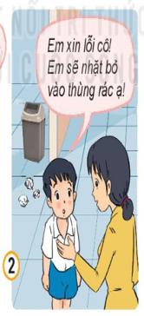
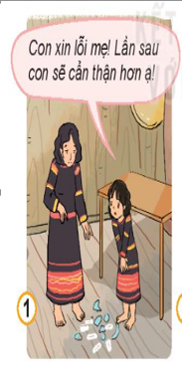
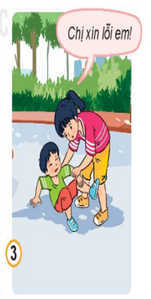

Slide 8
1. Khám phá biểu hiện của nhận lỗi và sửa lỗi
- Theo em, cần làm gì khi mắc lỗi?

Slide 9
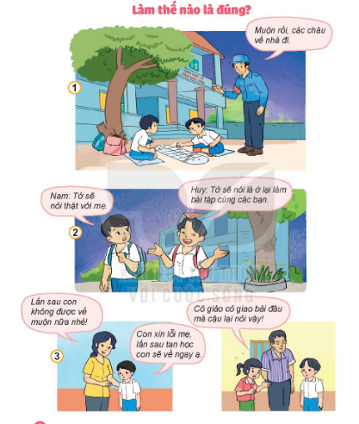
2. Kể chuyện theo tranh và trả lời câu hỏi:

Slide 10
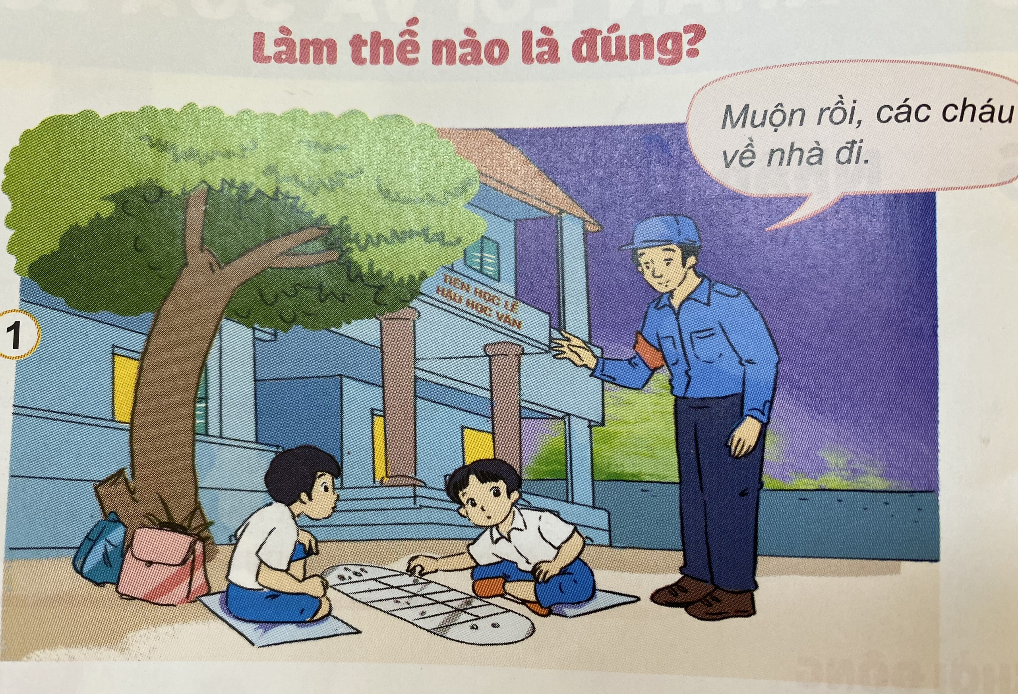

Slide 11
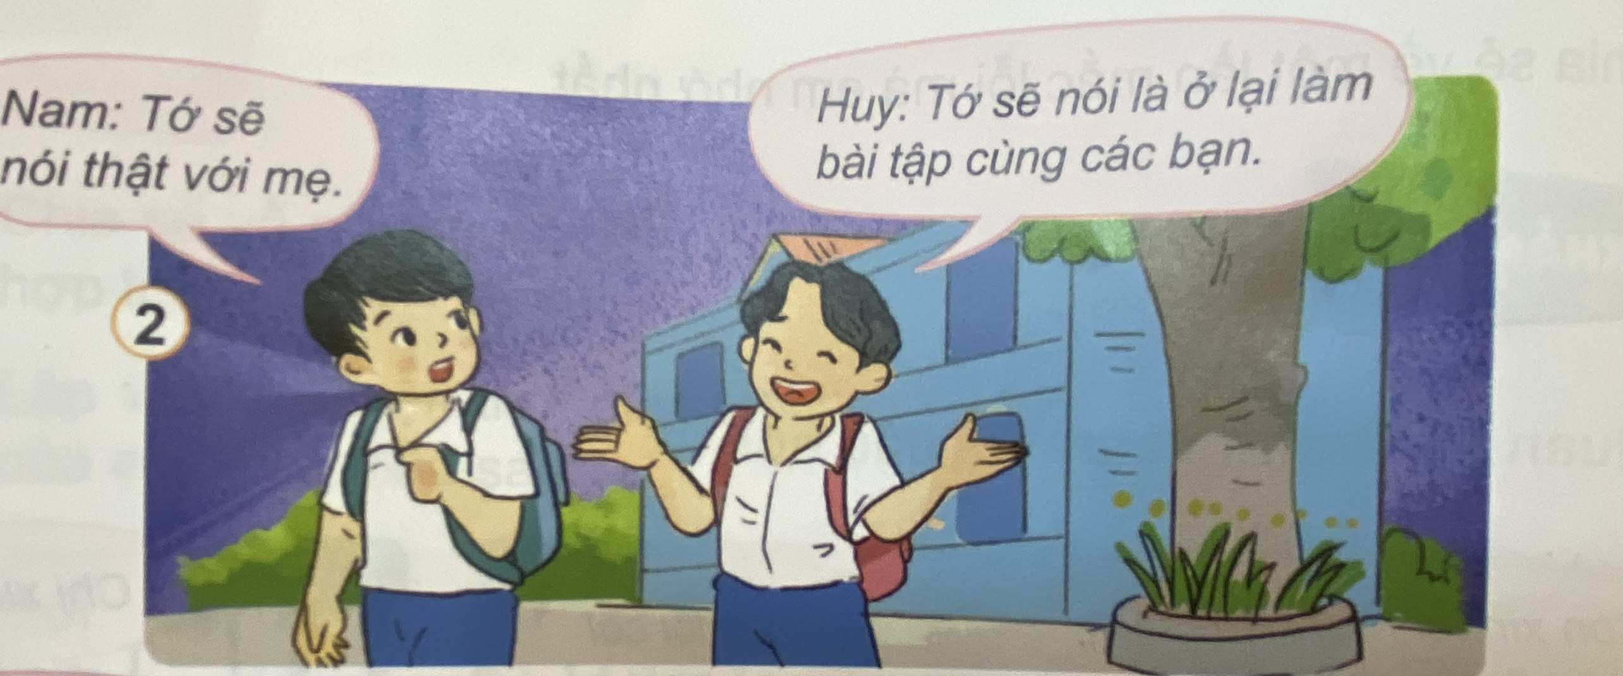

Slide 12
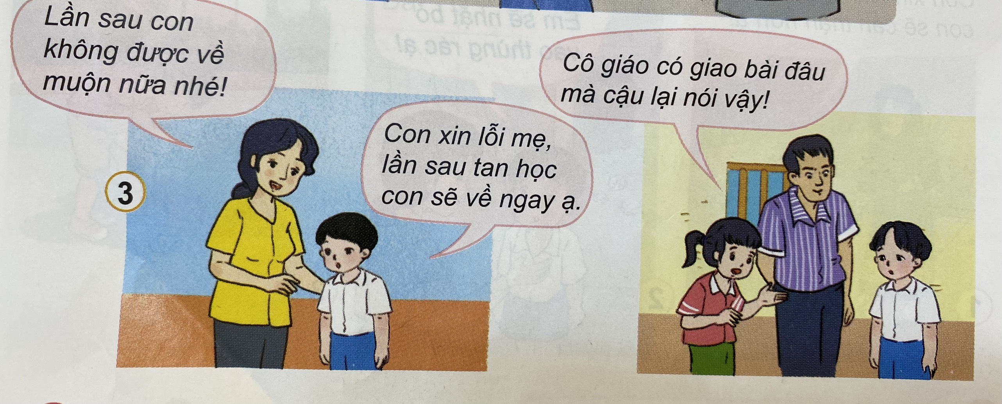

Slide 14
?
Câu 1: Vì sao mẹ của Nam vui vẻ tha lỗi?
A. Vì mẹ Nam dễ tính.
B. Vì mẹ Nam thương con.
C. Vì mẹ Nam nghĩ là lỗi nhỏ.
D. Vì Nam đã nhận lỗi và hứa sẽ không mắc lỗi.
Câu 2: Vì sao bố của Huy lại tức giận?
A. Vì Huy nói dối.
B. Vì Huy mải chơi thả diều.
C. Vì Huy chưa chăm chỉ.
D. Vì Huy còn đánh bạn.

Slide 15
?
1. Biết nhận lỗi và sửa lỗi sẽ mang lại điều gì?
- Được mọi người tin tưởng và yêu quý.
2. Nếu không biết nhận lỗi và sửa lỗi, điều gì sẽ xảy ra?
- Luôn lo lắng sợ mọi người phát hiện ra và không tin tưởng mình.

Slide 16
Biết nhận lỗi và sửa lỗi là việc làm cần thiết để được mọi người tin tưởng. Không biết nhận lỗi và sửa lỗi sẽ luôn lo lắng sợ bị người khác phát hiện, mọi người xung quanh sẽ không tin tưởng mình.

Slide 17
Bài tập 1. Đúng chọn Đ, sai chọn S.
Biết nhận lỗi và sửa lỗi giúp em:
Được mọi người tin tưởng.
Không cảm thấy lo lắng.
Cẩn thận hơn khi nói, làm việc.
Cảm thấy xấu hổ với mọi người.
Đ
Đ
Đ
S

Slide 18
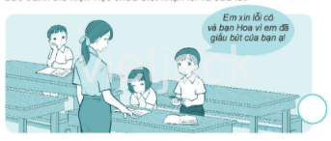
Bài tập 2. Chọn mặt cười hoặc mặt mếu tương ứng với mỗi tình huống sau.
Tranh 1:

Slide 19
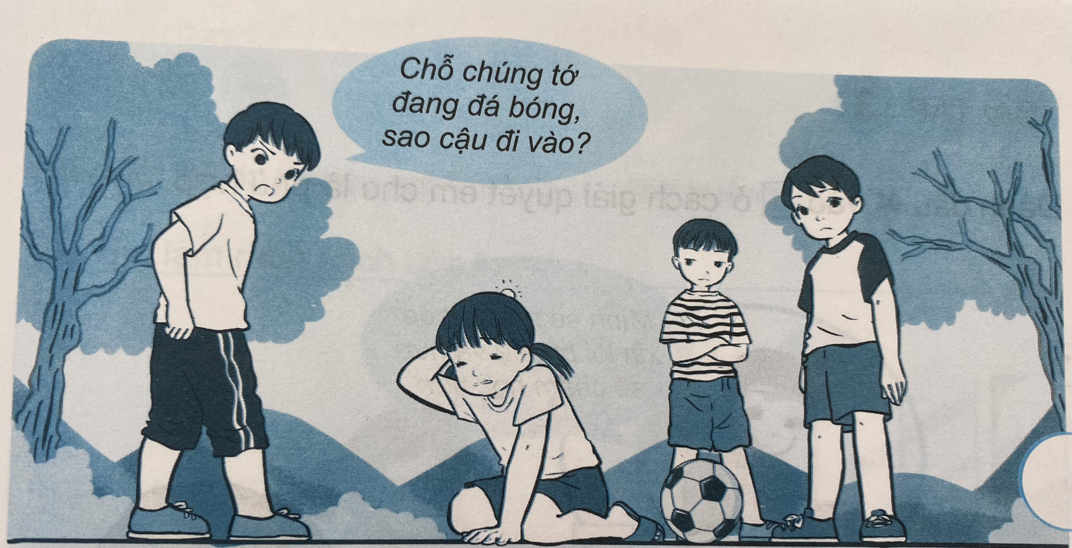
Bài tập 2. Chọn mặt cười hoặc mặt mếu tương ứng với mỗi tình huống sau.
Tranh 2:

Slide 20
Cảm ơn các con đã chú ý lắng nghe!

